Slide 1
UNIVERSIDAD DE CIENCIAS MÉDICAS DE LA HABANA
FACULTAD DE ESTOMATOLOGÍA
ENSEÑANZA TÉCNICA
CURSO 2020-2021
ASIGNATURA: PRÓTESIS PARCIAL REMOVIBLE
Profesor. LIC. YUSDEL CRESPO FROMETA

Slide 2
Tema 3. Elementos constitutivos de la Prótesis Parcial Removible

Slide 3
SUMARIO
3.1-Elementos que componen un aparato parcial removible.
3.2 -Retenedores directos. Concepto. Clasificación. Partes. Funciones.Retenedores indirectos. Concepto. Tipos.Funciones

Slide 4
Elementos que constituyen la Prótesis Parcial Removible

Slide 5
Conectores Mayores y Menores
Retenedores Directos
Retenedores Indirectos
Apoyos oclusales y Mucosos
Bases o Sillas
Dientes artificiales

Slide 6
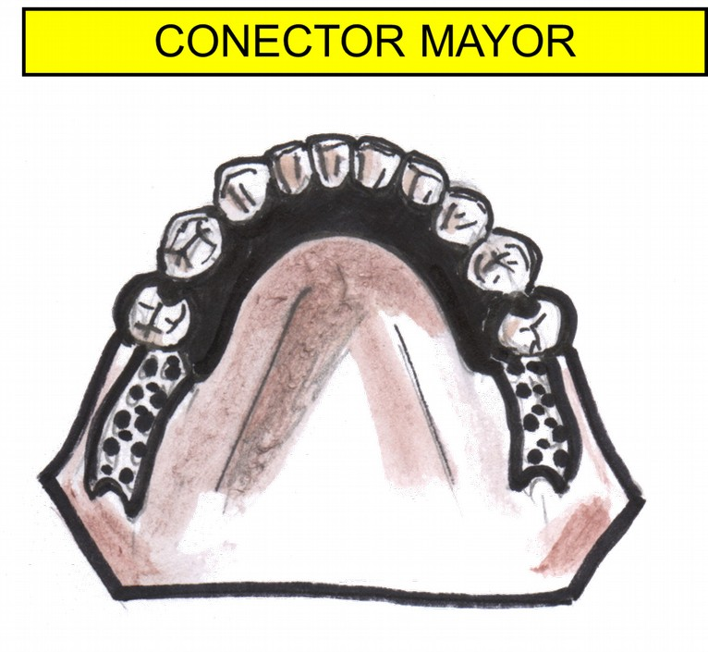

Slide 8
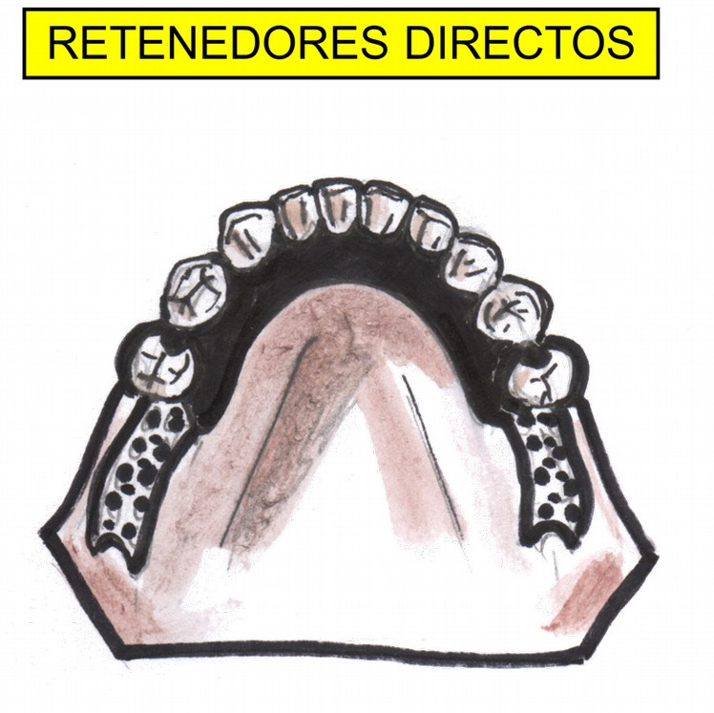

Slide 9
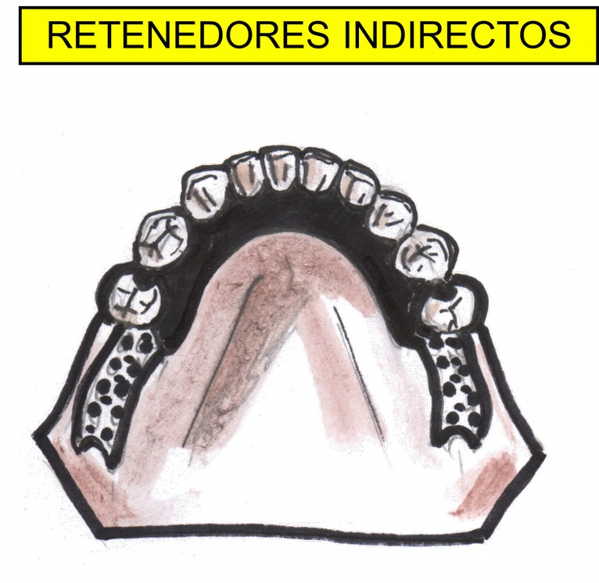

Slide 10
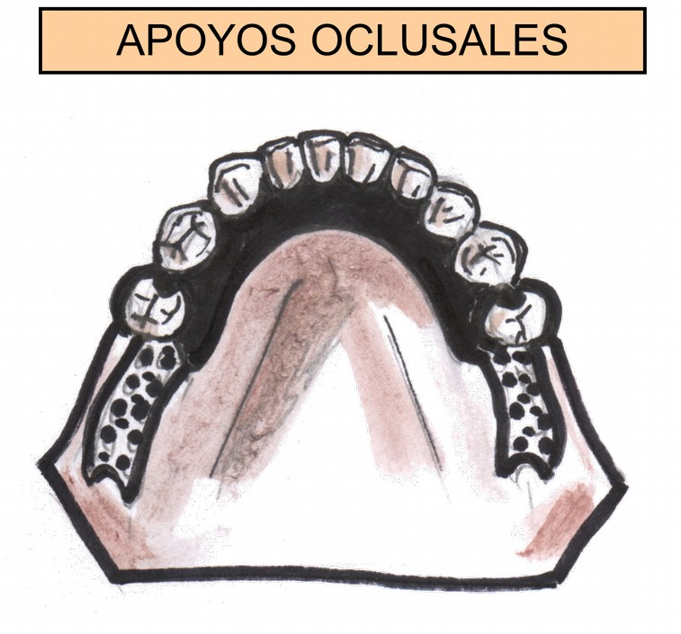

Slide 11
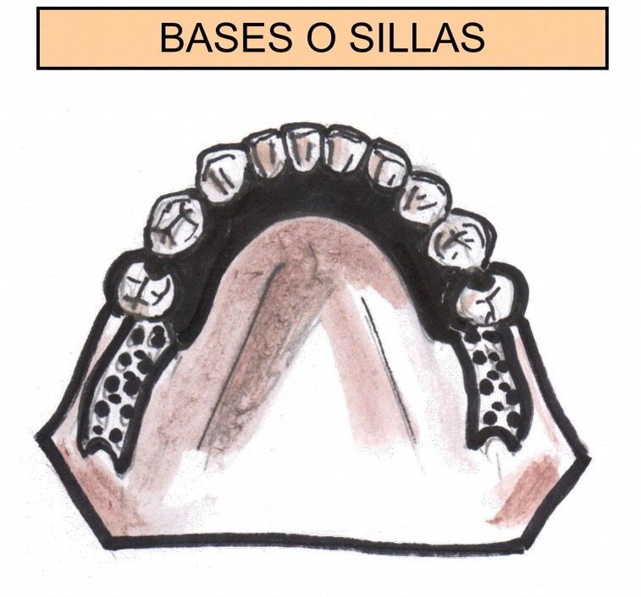

Slide 12
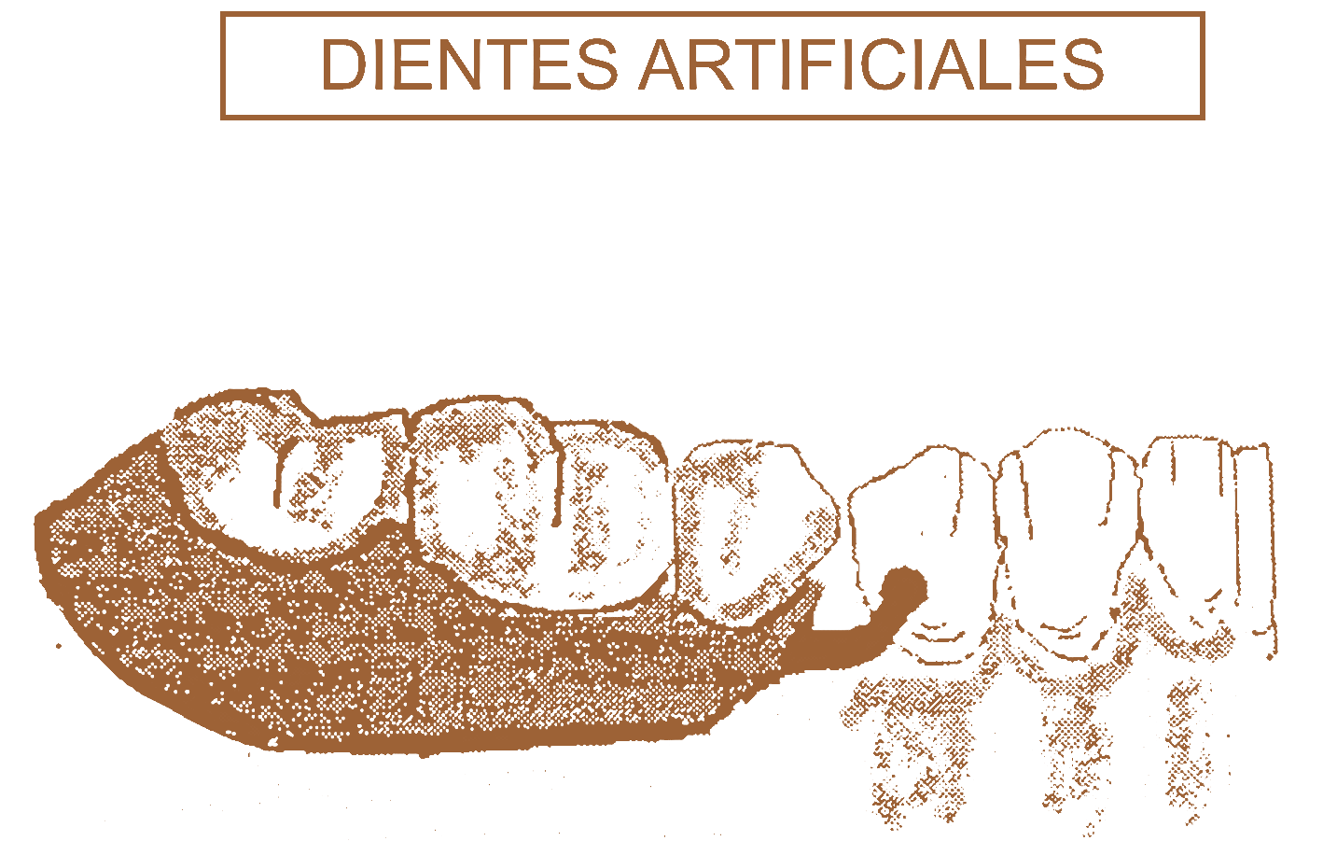

Slide 13
Retenedores Directos

Slide 14
Según la acción que realizan:
Retenedores directos e indirectos
Según el recorrido de sus brazos:
Circunferenciales
Gingivales o de Roach
Según la forma de construcción:
Colados o vaciados con aleación metálica
Labrados o alicateados
Combinados

Slide 15
Partes de que consta un retenedor
Brazo
retentivo
Brazo retentivo
Brazo recíproco
Cuerpo del retenedor
Conector menor
Apoyo oclusal o incisal
Cuerpo

Slide 16
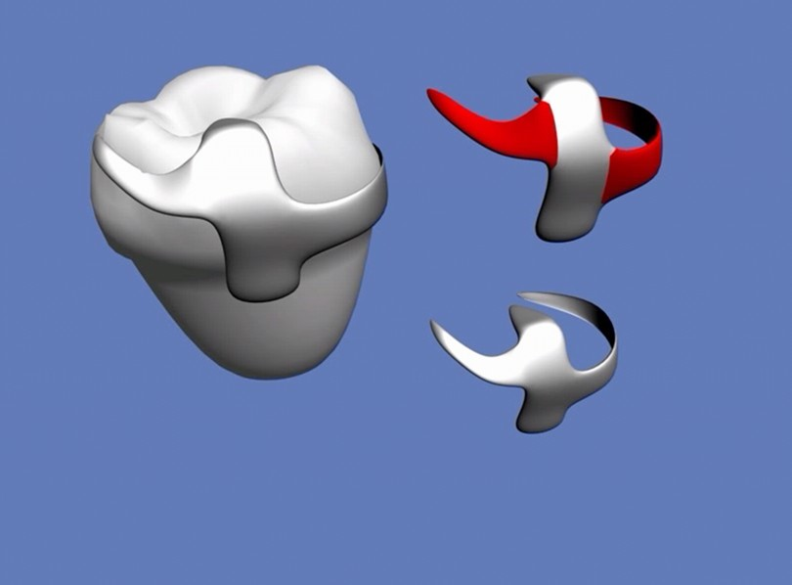
Apoyo Oclusal
Brazo Retentivo
Brazo Reciproco
Cuerpo del Retenedor

Slide 17
Funciones y Características
a) Brazo retentivo
El brazo retentivo brinda retención y está formado por dos porciones
La porción próxima al cuerpo es rígida y porción terminal o retentiva que es flexible
b) Brazo recíproco
Se ubica en toda su extensión en la zona del ecuador protésico y es rígido en toda su extensión.

Slide 18
c) Cuerpo del retenedor
Es la porción rígida de donde parten los demás elementos del retenedor
d) Apoyo oclusal
Se ubica sobre los rebordes marginales proximales

Slide 19
Funciones del apoyo oclusal
Transmisor de carga
Impide la intrusión
Mantiene la posición de los brazos de los retenedores
Impide el empaquetamiento de alimentos
Estabilizador
Mantiene la relación oclusal
Retenedor Indirecto

Slide 20
Tipos
Retenedores Circunferenciales
Circunferencial No 1 o de Ney
Circunferencial de un solo brazo o acción posterior
Doble circunferencial
Circunferencial de anillo
Circunferencial en forma de media “S”
Retenedores Gingivales o de Roach
T
U
L
I
C
S

Slide 21
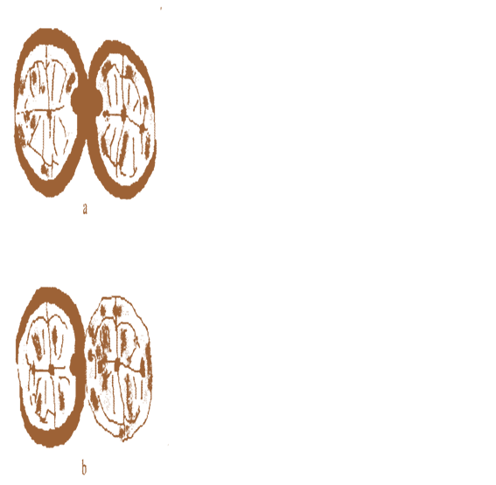
CIRCUNFERENCIALES
GINGIVALES

Slide 22
Retenedor indirecto

Slide 23
Funciones y Características
Se ubican en caras oclusales, incisales, linguales y en el cíngulo de dientes anteriores.
Restringen los movimientos de las bases a extremo libre.
Estabilizador auxiliar contra movimientos laterales.
Reduce la acción de palanca en diente pilar.
Ayuda a ferulizar o unir los dientes débiles anteriores (linguolaminar).

Slide 24
Tipos de retenedores indirectos
Simple apoyo
Doble apoyo
Uña incisal
Brazo recíproco
Barra linguo-laminar
Continuado de Kennedy

Slide 25
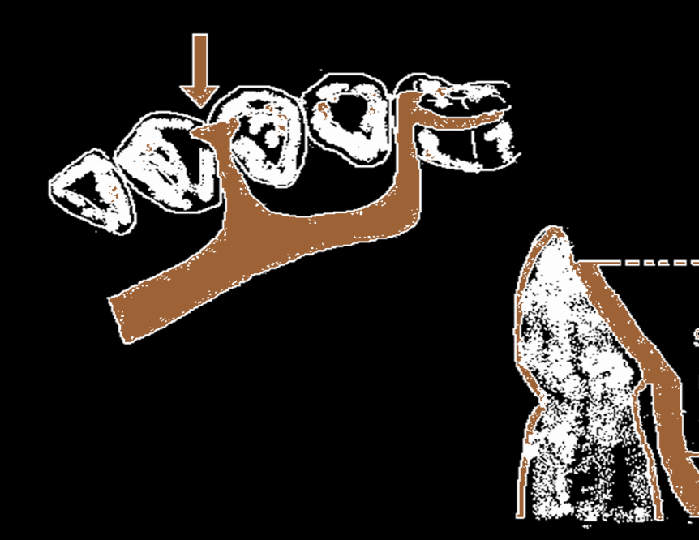

Slide 26
Bibliografía
Libro de Materiales Dentales. Colectivo de autores. Fatesa.2009.
Rebossio A.D. Prótesis Parcial Removible. Ciencia y Técnica. Instituto
Cubano del Libro. La Habana 1972
Barber Ramona G. Diseño y Planeamiento aparatológico en Prótesis Parcial Removible. Primera y segunda parte. Escuela Estomatología. Universidad de la Habana. 1975.
Applegate O. Elementos de prótesis de dentaduras parciales removible. Buenos Aires. Argentina. 1959.
Material de Apoyo a los programas de la especialidad del técnico de Prótesis Dental. MINSAP.1981.
Cossio C Teresa. Especialidad Estomatología. Prótesis Estomatológica tomo I y II texto provisional. MINSAP.1982.

Slide 27
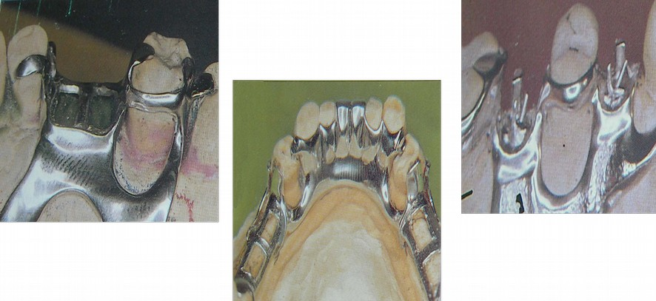
Próxima Clase

